Slide 1
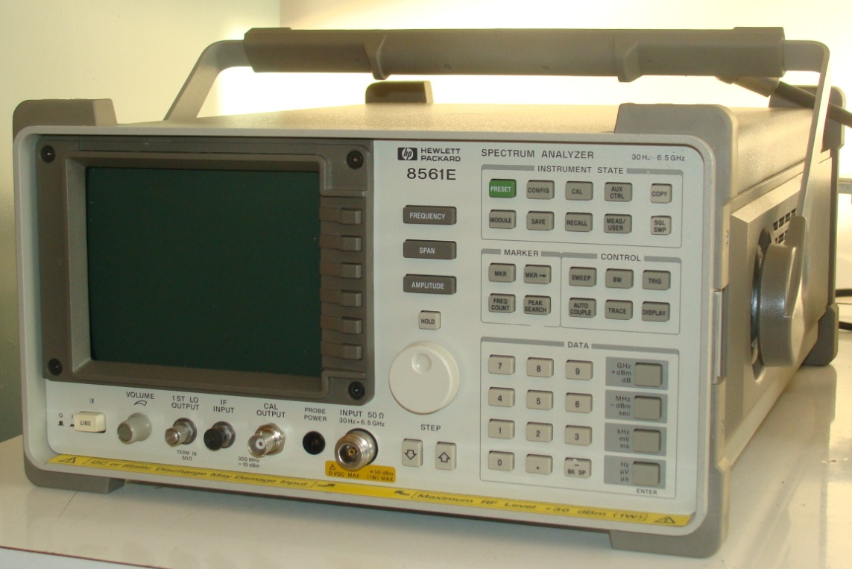
Анализатора спектра Agilent 8561E
Обеспечивает измерения в системах NADC-TDMA, GSM, DECT, CT2-CAI, PDC и PHS.
• Диапазон частот: 30 Гц.-6.5 ГГц.
• Динамический диапазон: 88 дБ./103 дБ.
• Максимальное разрешение не менее 1 Гц
Стоимость оборудования 580,0 тыс. руб.

Slide 2
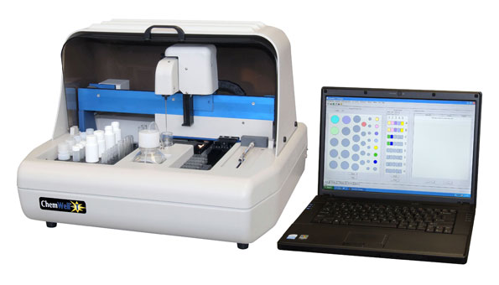
Автоматический фотометрический биохимический анализатор Chem Well 2900
Анализатор обеспечивает выполнение полного спектра биохимических, иммунохимических и турбидиметрических анализов.
Стоимость оборудования 583,5 тыс. руб.

Slide 3
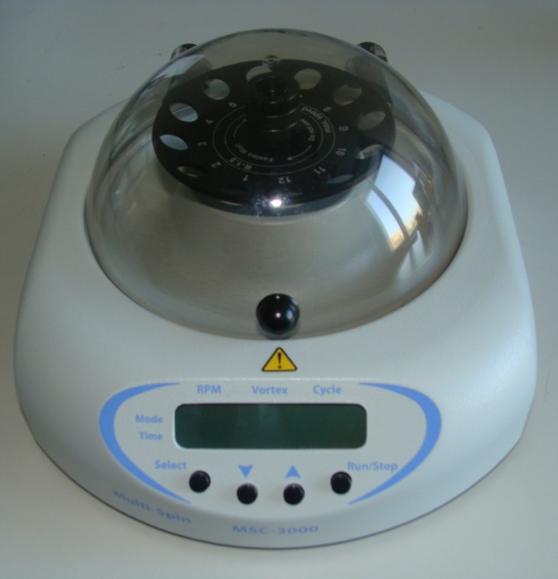
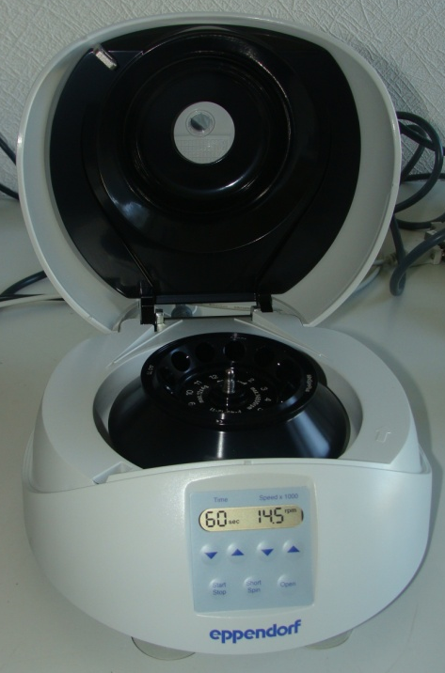
Центрифуга для микропробирок MiniSpin и центрифуга MSC-3000
Предназначены для проведения пробоподготовки при биохимическом анализе микробиологических образцов
Стоимость оборудования 83,4 тыс. руб.

Slide 4
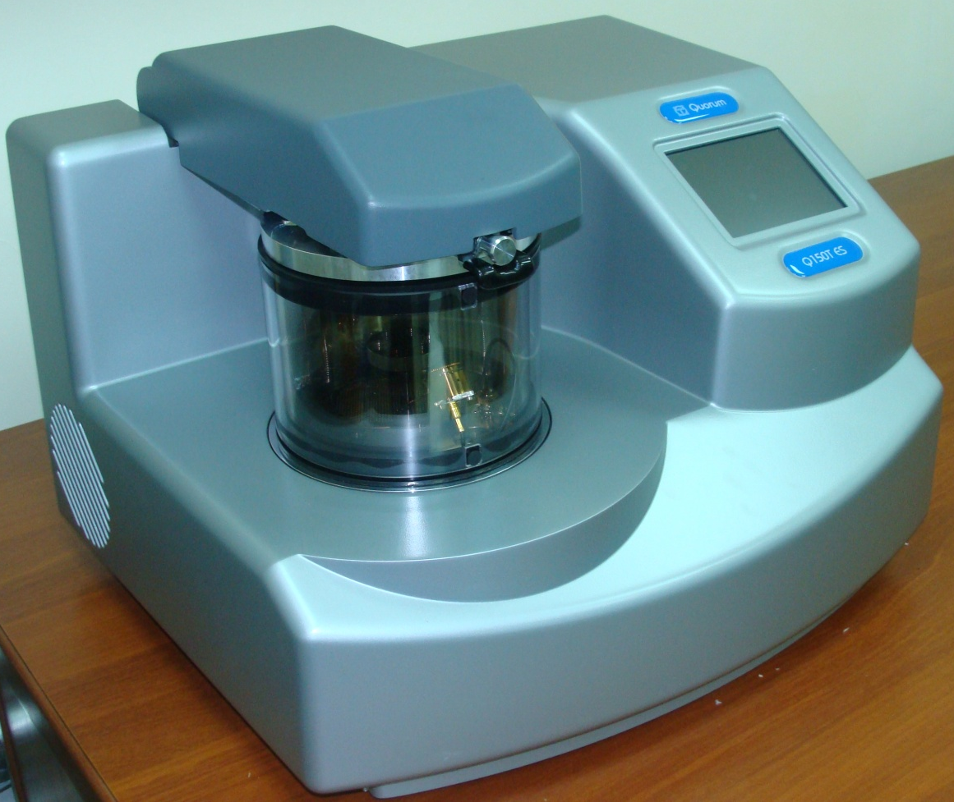
Настольный автоматический напылительный комплекс токопроводящих покрытий для растровой электронной микроскопии Q150T ES
Комплекс обеспечивает контролируемого напыления токопроводящих металлических и углеродных покрытий на непроводящие образцы, предназначенные для исследования методами растровой электронной микроскопии.
Стоимость оборудования 1 596,0 тыс. руб.

Slide 5
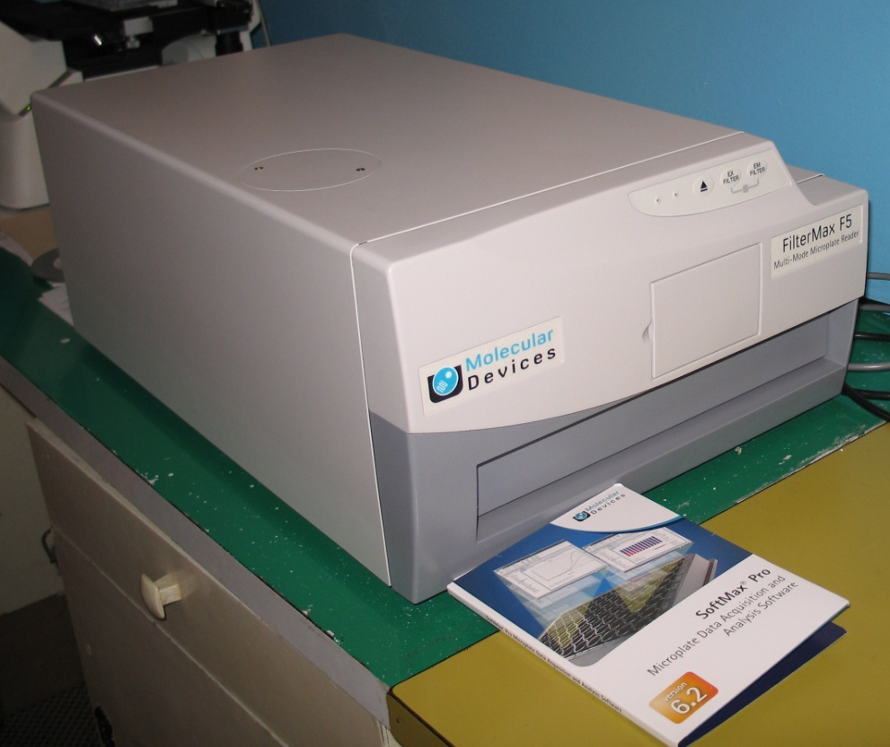
Многофункциональный микропланшетный ридер (спектрофотометр / спектрофлуориметр / люминометр) FilterMax F5 microplate reader
Многофункциональный микропланшетный ридер (спектрофотометр / спектрофлуориметр / люминометр) обеспечивает измерения в режимах регистрации:
- оптическая плотность (UV-Vis, 230-750 нм),
- флуоресценция (интенсивность 230-750 нм сверху планшета, 300-650 нм снизу планшета),
- флуоресценция с временным разрешением (340-750 нм),
- поляризация флуоресценции (300-750 нм),
- люминесценция (400 - 750 нм),
Стоимость оборудования 1 100,0 тыс. руб.

Slide 6
Индукционная плавильная печь ИПЮ-1РП
Индукционная плавильная печь ИПЮ-1РП предназначена для плавления металлов с температурой плавления до 2000°С.
Стоимость оборудования 207,4 тыс. руб.

Slide 7
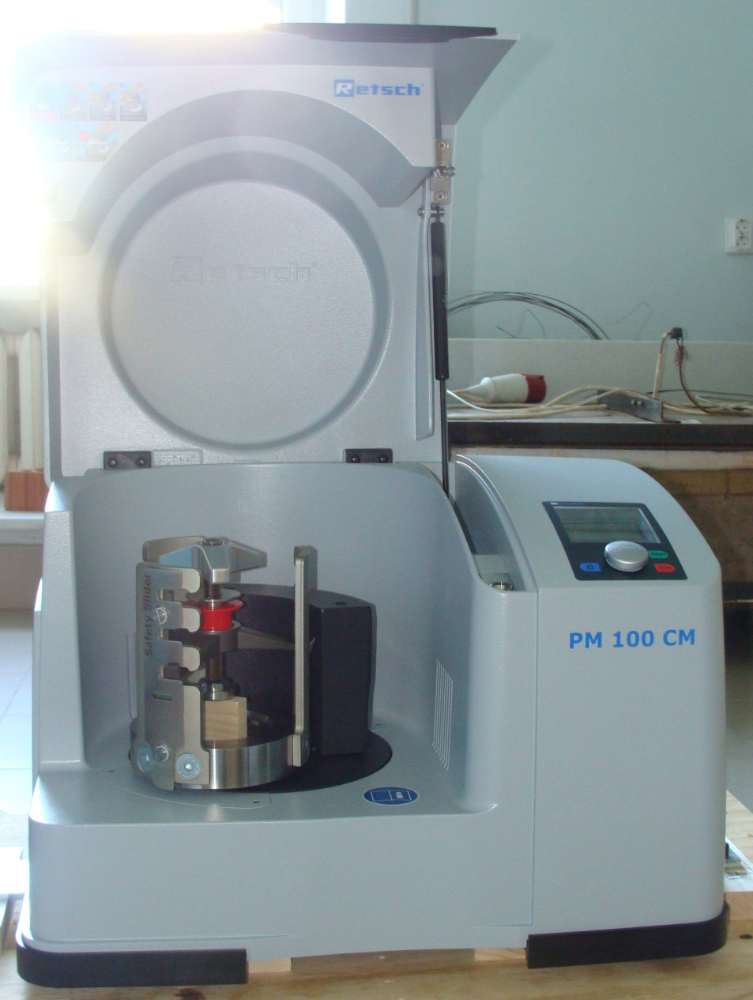
Планетарная шаровая мельница РМ 100 СМ
Предназначена для сухого и мокрого измельчения и перемешивания мягких, средне-твердых, твердых и очень твердых, хрупких и вязких материалов.
Стоимость оборудования 400,1 тыс. руб.

Slide 8
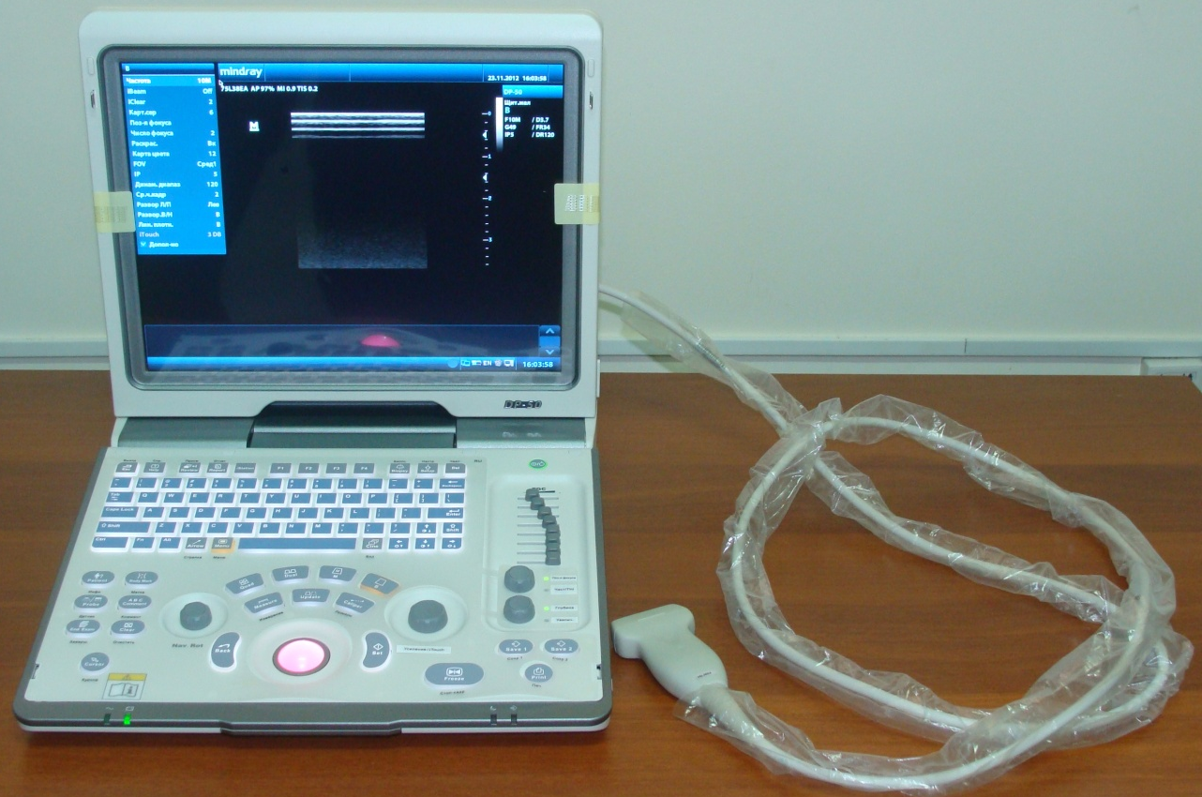
Универсальная портативная ультразвуковая диагностическая система Mindray DP-50
Универсальная портативная ультразвуковая диагностическая система Mindray DP-50 предназначена для исследования готовности рыбы к воспроизводству потомства.
Стоимость оборудования 158,7 тыс. руб.

Slide 9
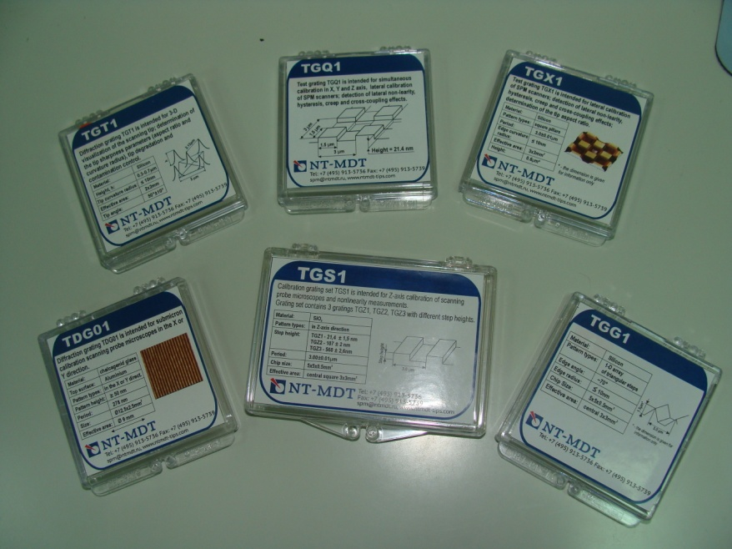
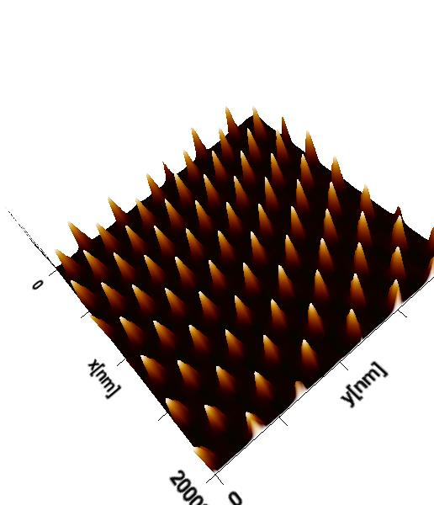
Набор калибровочных решеток для зондовой микроскопии NGS Full
Набор предназначен для поверки и калибровки атомно-силовых и туннельных микроскопов по осям X, Y, Z
Стоимость набора 34,2 тыс. руб.

Slide 10
Измерительный комплекс для определения суммарного содержания водорастворимых антиоксидантов на основе амперометрического детектора ЦветЯуза-01-АА
Прибор предназначен для определения свободных радикалов и антиоксидантов в водных средах.
Стоимость оборудования 318,6 тыс. руб.

Slide 11
Потенциостат-гальваностат P-250I и P-250SM
Приборы предназначены для проведения широкого спектра научных электрохимических исследований в различных областях химии и физики: вольтамперометрия, потенциометрия, кулонометрия, хронопотенциометрия, циклическая и линейная развертки потенциала или тока, импульсные методы и др.
Приборы позволяют проводить тестирование, испытание и исследование различных химических источников тока: батарей топливных элементов и отдельных их компонентов, литиевых и др. акумуляторов и т.д.
Стоимость оборудования 394,6 тыс. руб.

Slide 12
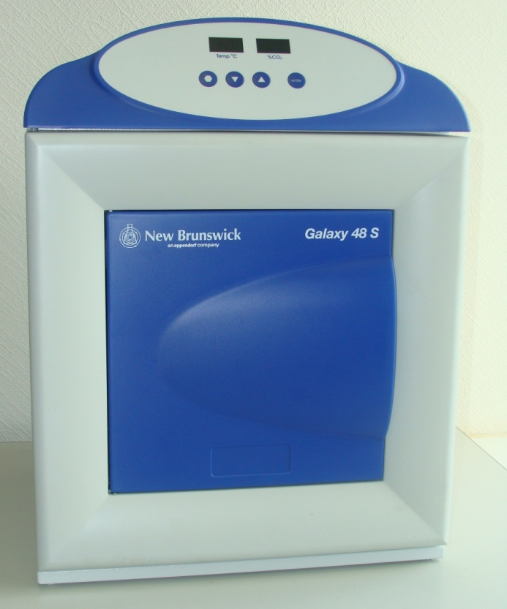
СО2-инкубатор Galaxy CO-48S
СО2-инкубатор Galaxy CO-48S имитирует условия среды необходимые для размножения и роста анаэробных микроорганизмов и обеспечивает выполнение стандартных работ с клеточными культурами в атмосфере углекислого газа
Стоимость инкубатора 194,2 тыс. руб.

Slide 13
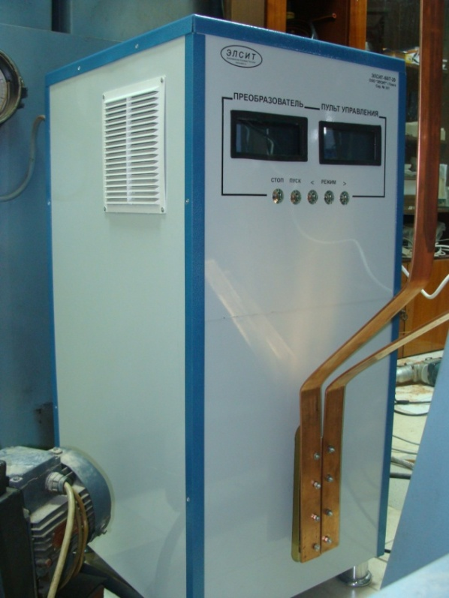
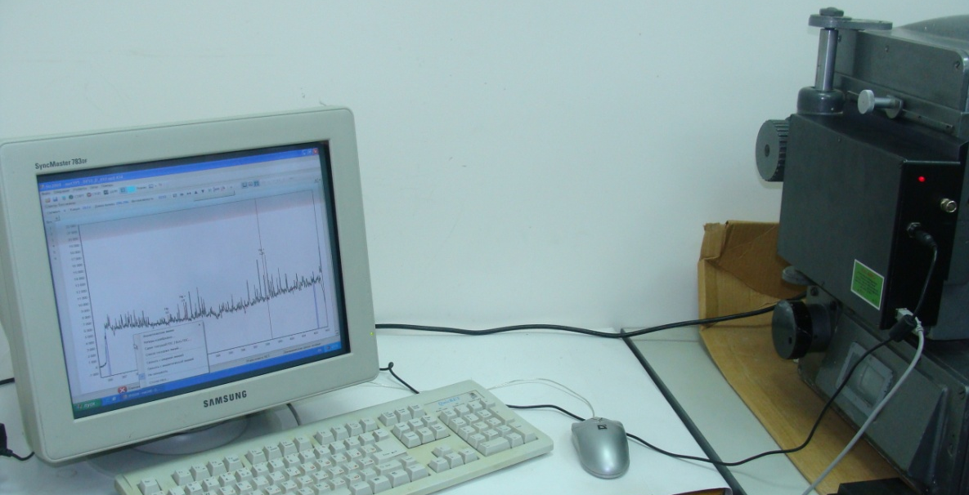
Высокочастотный генератор
Предназначен для модернизации установки по выращиванию кристаллов для оптоэлектроники
Стоимость оборудования 445,0 тыс. руб.
Оборудование для модернизации спектрографов
Проведено оснащение двух высокоразрешающих спектрографов модулями связи с ПК. Модернизированные спектрографы позволяют регистрировать спектры испускания непосредственно в цифровом виде, что облегчает их обработку и интерпретацию, а также позволяет количественно оценивать регистрируемые параметры.
Стоимость оборудования 479,1 тыс. руб.

Slide 14
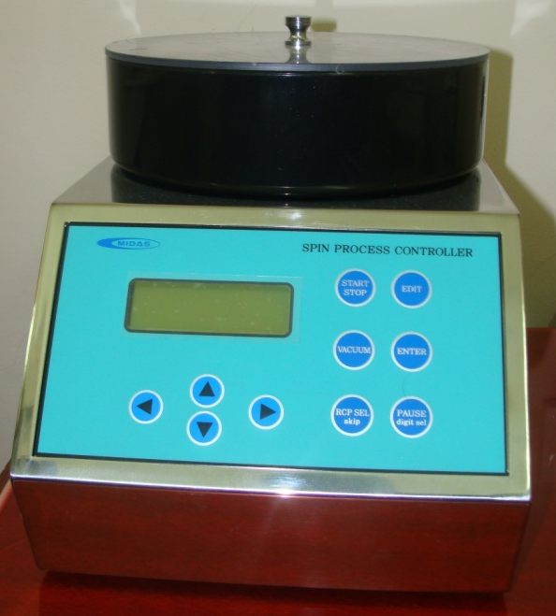
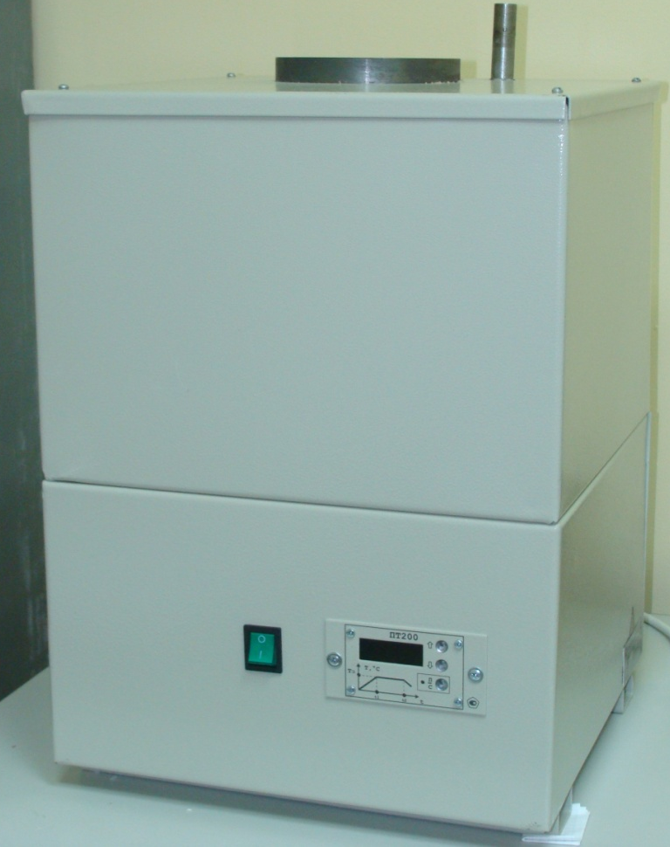
Установка для нанесения фоторезиста
Электротермическое оборудование
Стоимость оборудования 380,0 тыс. руб.
Стоимость оборудования 334,3 тыс. руб.

Slide 15
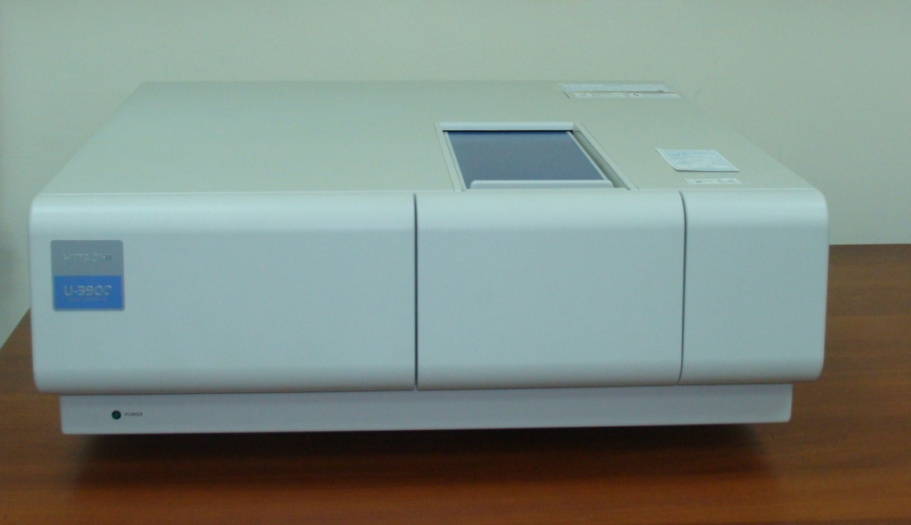
Двулучевой УФ-ВИД спектрофотометр Hitachi U-3900 с интегрирующей сферой
В отличие от стандартного спектрофотометра, спектрофотометр Hitachi U-3900 оборудован интегрирующей сферой и позволяет не только регистрировать спектры пропускания (поглощения) прозрачных образцов и растворов, но и проводить измерения диффузного отражения поверхности твердых образцов и абсорбционных измерений мутных образцов диапазоне длин волн 350 - 750 нм.
Стоимость спектрометра 1 194,5 тысяч рублей

Slide 16
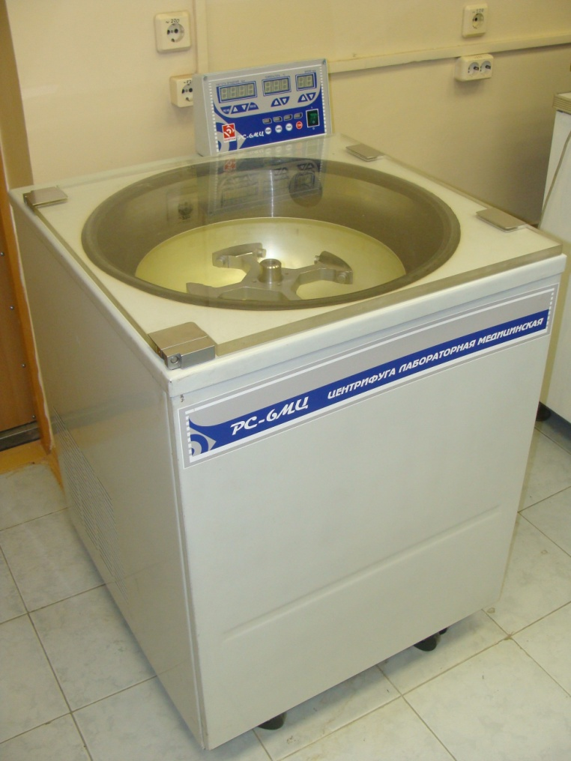
Рефрижераторная стационарная центрифуга РС-6МЦ
Установка обеспечивает разделение на фракции неоднородных жидких систем под воздействием центробежных сил.
Максимальная величина фактора разделения – 7300g, частота вращения 6000 RPM (угловые роторы).
Максимальный объем центрифугируемых образцов - 4000 мл.
Центрифуга имеет память на16 программ работы (с установкой типа ротора, частоты вращения, времени работы, времени разгона, времени торможения, температурного режима в рабочей камере).
Система охлаждения (до -10С) обеспечивает защиту от нагрева центрифугируемых образцов.
Стоимость центрифуги 220,0 тысяч рублей

Slide 17
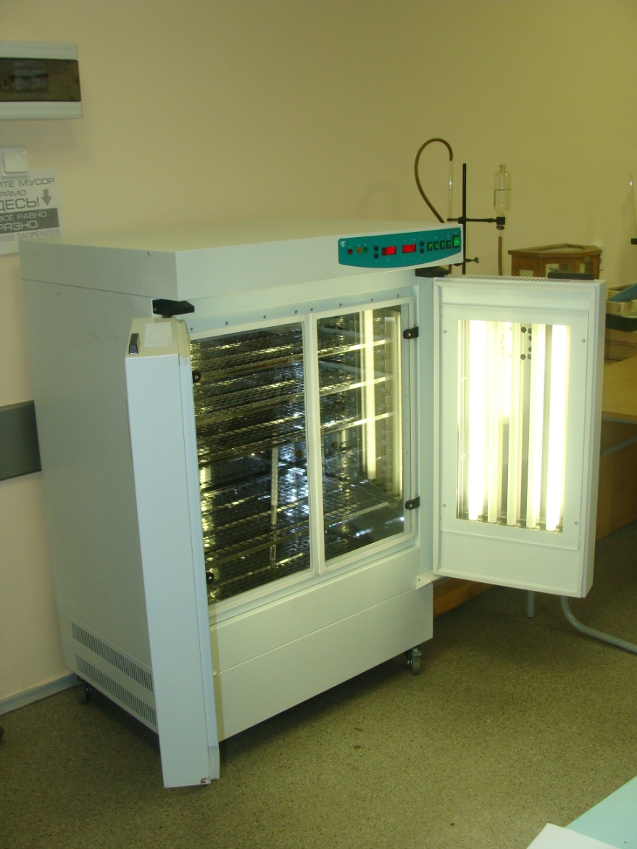
Климатостат (термолюминостат) КС-200
Предназначен для моделирования и поддержания внутри рабочей камеры заданных условий (температуры (5-60С) и освещенности (500-5000 лк)) жизнедеятельности биологических объектов – фотосинтетиков. Используется для изучения биологических объектов водорослей продуцентов липидов, элементов катодной зоны MFC, а также тест-объектов.
Стоимость климатостата 143,5 тысяч рублей

Slide 18
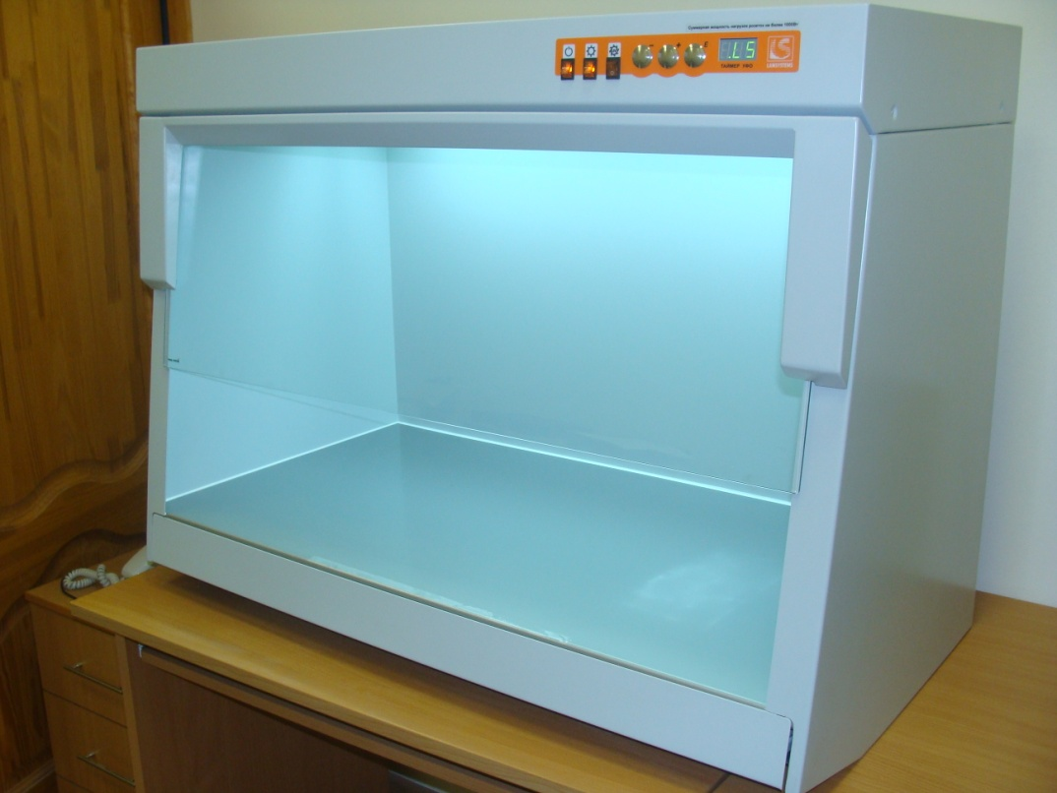
Защитный бокс для ПЦР диагностики БАВ-"Ламинар-С"
Защитный бокс для ПЦР диагностики (бокс абактериальной воздушной среды) предназначен для зашиты от контаминации ДНК-проб при проведении ПЦР – диагностики, обеспечивает защиту рабочего места от внешней среды.
Стерилизация рабочей зоны осуществляется за счет проточного ультрафиолетового облучателя и блока УФ-облучения прямого действия.
Стоимость бокса 53,0 тысяч рублей

Slide 19
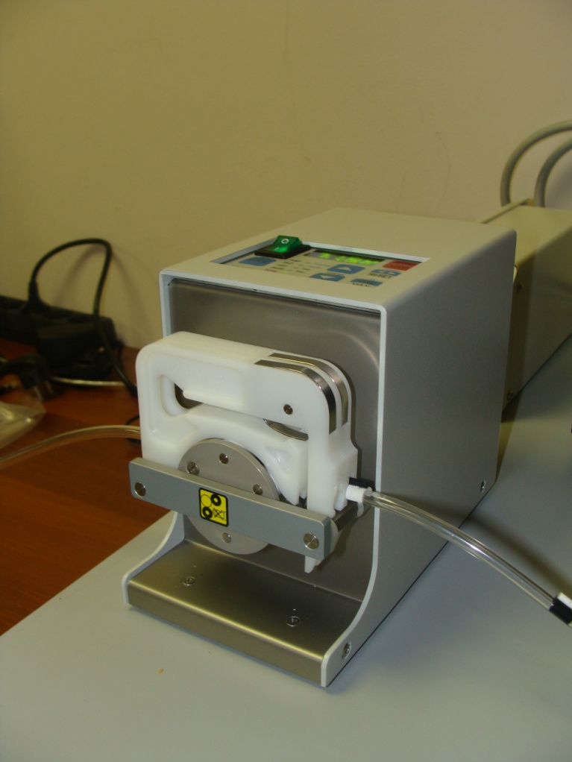
Программируемый двухканальный перильстатический насос REGLO Digital MS-2/6, Ismatec ISM 831
Насос перистальтический с двумя дозирующими каналами предназначен для точного дозирования и моделирования проточных систем при изучении кинетики химических процессов.
Дозирующая головка насоса позволяет регулировать скорость потока от 0,003 мл/мин до 68 мл/мин.
Стоимость перильстатического насоса 87,8 тысяч рублей

Slide 20
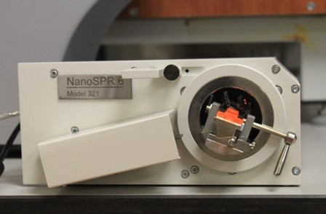
Измерительный комплекс NanoSPR-6 321 для изучения характеристик ультратонких и наноразмерных пленок методом поверхностного плазмонного резонанса
Измерительный комплекс оснащен двухканальной оптической системой и предназначен для изучения химического взаимодействий на поверхности раздела фаз в воздушной и в жидких средах с показателем преломления вплоть до 1,5.
Измерительный комплекс обеспечивает проведениеin-situ биокинетического, иммуносенсорного и биосенсорного анализа, изучения адсорбции, коррозии, электрохимических реакций, характеризации ультратонких и наноразмерных органических и неорганических пленок, измерения толщин и показателей преломления таких пленок, детектирования состава газов и жидкостей методом поверхностного плазмонного резонанса.
В настоящее время в РФ подобных измерительных систем всего 3 экземпляра.
Стоимость прибора 840 тысяч рублей

Slide 21
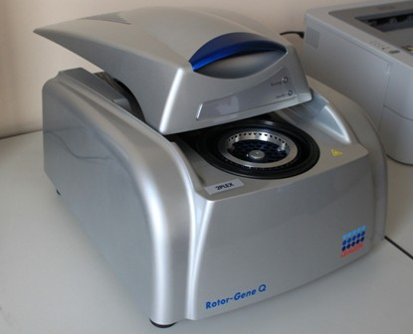
Прибор для проведения полимеразной цепной реакции с флуоресцентной детекцией продуктов амплификации в режиме «реального времени» RotorGeneQ 2 plex
Амплификатор с оптической системой, предназначенный для проведения высокоточной ПЦР (Real-time) и детекции в режиме «реального времени». 2-х канальный инструмент для амплификации в режиме «реального времени» с самым широким спектром возбуждения и детекции флуоресценции. Идеально подходит для исследований ДНК, генотипирования, определения точечных мутаций и генетического полиморфизма. Благодаря наличию фотоэлектронного умножителя (ФЭУ) достигается высокая чувствительность детекции флуоресцентного сигнала, обеспечивая необходимую аналитическую чувствительность ПЦР-анализа Удобное программное обеспечение предоставляет чрезвычайно широкие возможности для исследований в области молекулярной биологии, генетике, биофизики и многих других областях.
Стоимость прибора 1 177 тысяч рублей

Slide 22
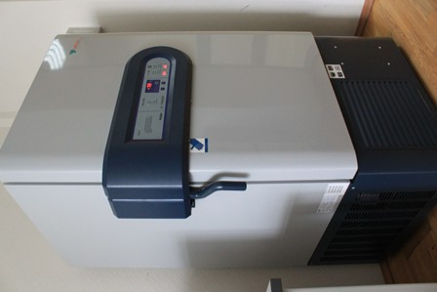
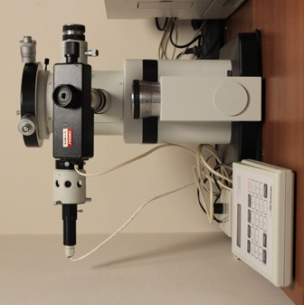
Низкотемпературный морозильник Haier DW-86L288
Обеспечивает поддержание отрицательных температур в нутрии камер в диапазоне от -10°С до -86°С и предназначен для замораживания и длительного хранения биологических образцов.
Стоимость прибора 299 тысяч рублей
Микроинтерферометр МИИ-4М
Микроинтерферометр МИИ-4М обеспечивает измерение параметров шероховатости полированных и доведенных поверхностей, а также измерение толщин пленок (высоты уступов, образованных краем пленки и подложки) в белом свете и монохроматическом свете.
Стоимость прибора 280 тысяч рублей

Slide 23
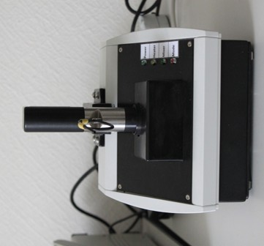
Хемилюминометр Lum-5773
Хемилюминометра Lum-5773 является разработкой ученых МГУ им.Ломоносова. Он обеспечивает изучение:
1) процессов свободно-радикального окисления;
2) функциональной активности клеток;
3) антиоксидантной активности:
- фармакологических препаратов,
- биологических жидкостей,
- косметологических средств,
- пищевых добавок.
Также прибор позволяет:
- оценивать состояние прооксидантных и антиоксидантных систем человека и животных,
- выявлять наличие и определять следовые концентраций различных веществ;
- контролировать микробиологическую чистоту продуктов питания, воды, воздуха, технологических поверхностей, помещений;
- контролировать токсичность проб воды, воздушной среды, почвы, соединений и материалов;
Стоимость прибора 250 тысяч рублей

Slide 24
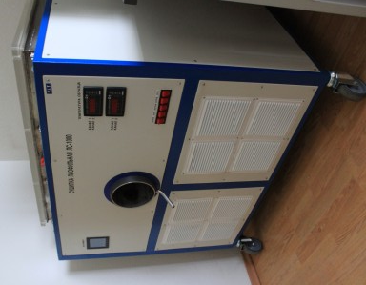
Лиофильная сушилка ЛС -1000
Осуществляет обезвоживание в вакууме предварительно замороженных веществ с конденсацией испаряемой влаги на низкотемпературном конденсаторе и предназначена для подготовки биологических образцов для исследования микроструктуры биологических образцов методами растровой электронной микроскопии, а также для подготовки биофарм- и др. микробиологических препаратов.
Стоимость прибора 400 тысяч рублей

Slide 25
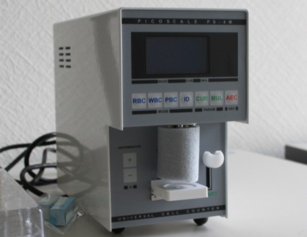
Полуавтоматический счётчик форменных элементов крови Пикоскель ПС-4М
Предназначен для определения числа диспергированных частиц в единице объема электропроводящей жидкости. Может использоваться для счета числа эритроцитов, лейкоцитов, тромбоцитов, в биологических исследованиях для счета клеток и частиц (например, бактерий, зерен цветочной пыли, спор растений), а также в самых разных областях: для счета пылинок, пластмассовых частиц, металлической пыли, микрокристаллов и т.д.
Стоимость прибора 95 тысяч рублей

Slide 26
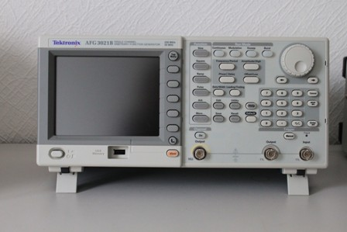
Комплект оборудования для измерения и изучении электрофизических параметров в составе
- Цифровой осциллограф смешанных сигналов Tektronix DPO4104B - 2 шт.;
- Цифровой осциллограф запоминающий Tektronix TDS2014C - 1 шт.;
- Анализатор спектра - 1 шт.;
- Генератор сигналов специальной формы Tektronix AFG3021B - 1 шт.;
- Потенциостат-гальваностат P-250I - 1 шт.;
Общая стоимость комплекта оборудования составляет около 2 190 тысяч рублей

